Slide 1





Thứ Sáu ngày 30 tháng 09 năm 2022
Tập Làm Văn
LUYỆN TẬP XÂY DỰNG CỐT TRUYỆN

Slide 2

Thứ Sáu, ngày 30 tháng 09 năm 2022
Tập Làm Văn
Cốt truyện là gì?
- Cốt truyện là một chuỗi sự việc làm nòng cốt cho diễn biến của truyện .
Kiểm tra bài cũ
Cốt truyện thường có những phần nào ?
Cốt truyện gồm có ba phần:
+ Mở đầu
+ Diễn biến
+ Kết thúc

Slide 3
Thứ Sáu, ngày 30 tháng 09 năm 2022
Tập Làm Văn
Đề bài : Hãy tưởng tượng và kể lại vắn tắt một câu chuyện có ba nhân vật: bà mẹ ốm, người con của bà bằng tuổi em và một bà tiên.
Muốn xây dựng cốt truyện cần chú ý đến điều gì ?

Slide 4
Thứ Sáu, ngày 30 tháng 09 năm 2022
Tập Làm Văn
Gợi ý 1:
1. Bà mẹ ốm như thế nào?
- Mẹ ốm rất nặng: Ốm bệt giường. Ốm khó mà qua khỏi.
2. Người con chăm sóc mẹ như thế nào?
- Người con thương mẹ chăm sóc mẹ tận tuỵ ngày đêm.
- Người con đi xin thuốc về cho mẹ uống.
- Người con ngồi quạt mát cho mẹ cả đêm.

Slide 5
Thứ Sáu, ngày 30 tháng 09 năm 2022
Tập Làm Văn
3. Để chữa khỏi bệnh cho mẹ, người con gặp phải khó khăn gì?
- Người con phải vào tận rừng sâu tìm một loại thuốc quý.
- Người con phải tìm một bà tiên già sống trên ngọn núi cao.
- Người con trèo đèo lội suối tìm loại thuốc quý.
- Người con phải cho thần Đêm Tối đôi mắt của mình.

Slide 6
Thứ Sáu, ngày 30 tháng 09 năm 2022
Tập Làm Văn
4.Người con đã làm gì để có thuốc chữa bệnh cho mẹ?
- Người con gửi mẹ cho hàng xóm rồi lặn lội vào rừng. Trong rừng người con gặp nhiều thú dữ nhưng chúng đều thương tình không ăn thịt.
- Người con chấp nhận bị gai cào, chân bị đá đâm chảy máu, bụng đói nhưng vẫn không lùi bước.
- Người con chấp nhận cho thần Đêm Tối đôi mắt của mình để cứu mẹ.

Slide 7
Thứ Sáu, ngày 30 tháng 09 năm 2022
Tập Làm Văn
5. Bà tiên giúp hai mẹ con như thế nào?
- Bà tiên hiền lành mở cửa đón cậu, cho thuốc quý rồi phẩy tay trong nháy mắt cậu đã về đến nhà.
Bà tiên cảm động cho cậu bé thuốc và bắt thần Đêm Tối trả lại đôi mắt cho cậu.

Slide 8
Thứ Sáu, ngày 30 tháng 09 năm 2022
Tập Làm Văn
Gợi ý 2 : Kể về tính trung thực, em cần tưởng tượng, trả lời các câu hỏi :
- Để chữa khỏi bệnh cho mẹ người con gặp những khó khăn gì ?
- Bà tiên dùng cách nào để thử thách lòng trung thực của người con ?
- Cậu bé làm gì ?
3. Để chữa khỏi bệnh cho mẹ người con gặp những khó khăn gì ?
- Nhà rất nghèo không có tiền mua thuốc.
- Nhà cậu chẳng có thứ gì đáng giá cả mà bà con hàng xóm cũng không thể giúp gì cho cậu cả.

Slide 9
Thứ Sáu, ngày 30 tháng 09 năm 2022
Tập Làm Văn
4. Bà tiên dùng cách nào để thử thách lòng trung thực của người con ?
- Bà tiên biến thành bà cụ già. Tiền làm rơi túi
- Bà tiên biến thành người đưa cậu đi tìm loại thuốc quý nhưng lại đưa câu đến một cái hang đầy tiền vàng và xui cậu lấy tiền để sau này có cuộc sống sung sướng…
5. Cậu bé đã làm gì?
- Cậu thấy phía trước một bà cụ già khổ sở. Cậu đoán đó là tiền của bà cụ cũng dùng để sống và chữa bệnh. Cậu chạy theo và trả tiền cho bà.
- Cậu bé không lấy tiền mà chỉ xin cụ chỉ cho mình đến chỗ có loại thuốc quý.

Slide 10

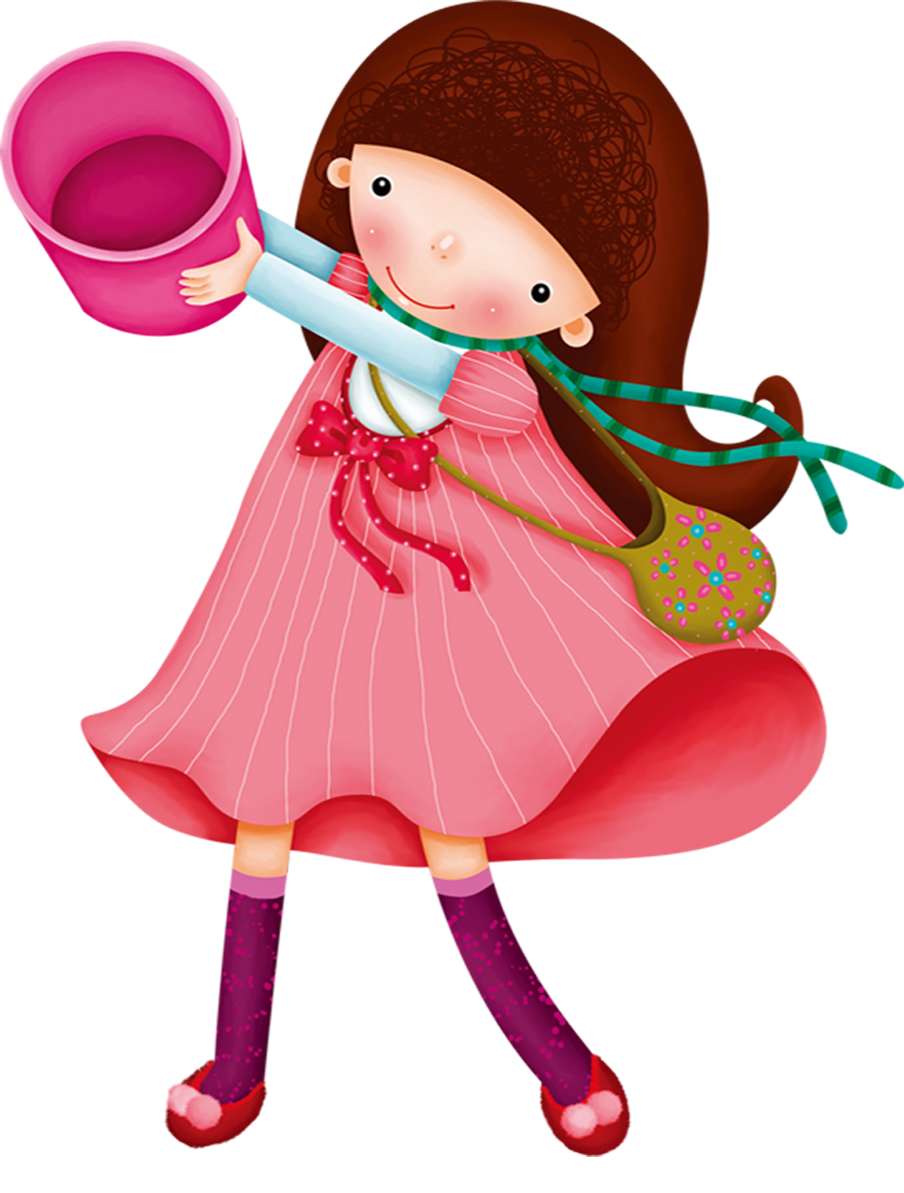
Thứ Sáu, ngày 30 tháng 09 năm 2022
Tập Làm Văn
Cũng cố, dặn dò
Khi bố, mẹ em bị ốm em đã làm gì để thể hiện là người con hiếu thảo?
Cốt truyện là gì? Gồm những phần nào ?
- Kể lại câu chuyện dựa theo cốt truyện.
- Chuẩn bị bài: Viết thư

Slide 11


Tạm biệt các em!

